Slide 1

ФУНТ ПРОФИЛАКТИКИ ДОРОЖЕ ПУДА ЛЕЧЕНИЯ.
Н. ПИРОГОВ
УВЕЛИЧЕНИЕ ПРОДОЛЖИТЕЛЬНОСТИ ЖИЗНИ ОНКОЛОГИЯ-2016
www.minzdrav.tatarstan.ru

Slide 2


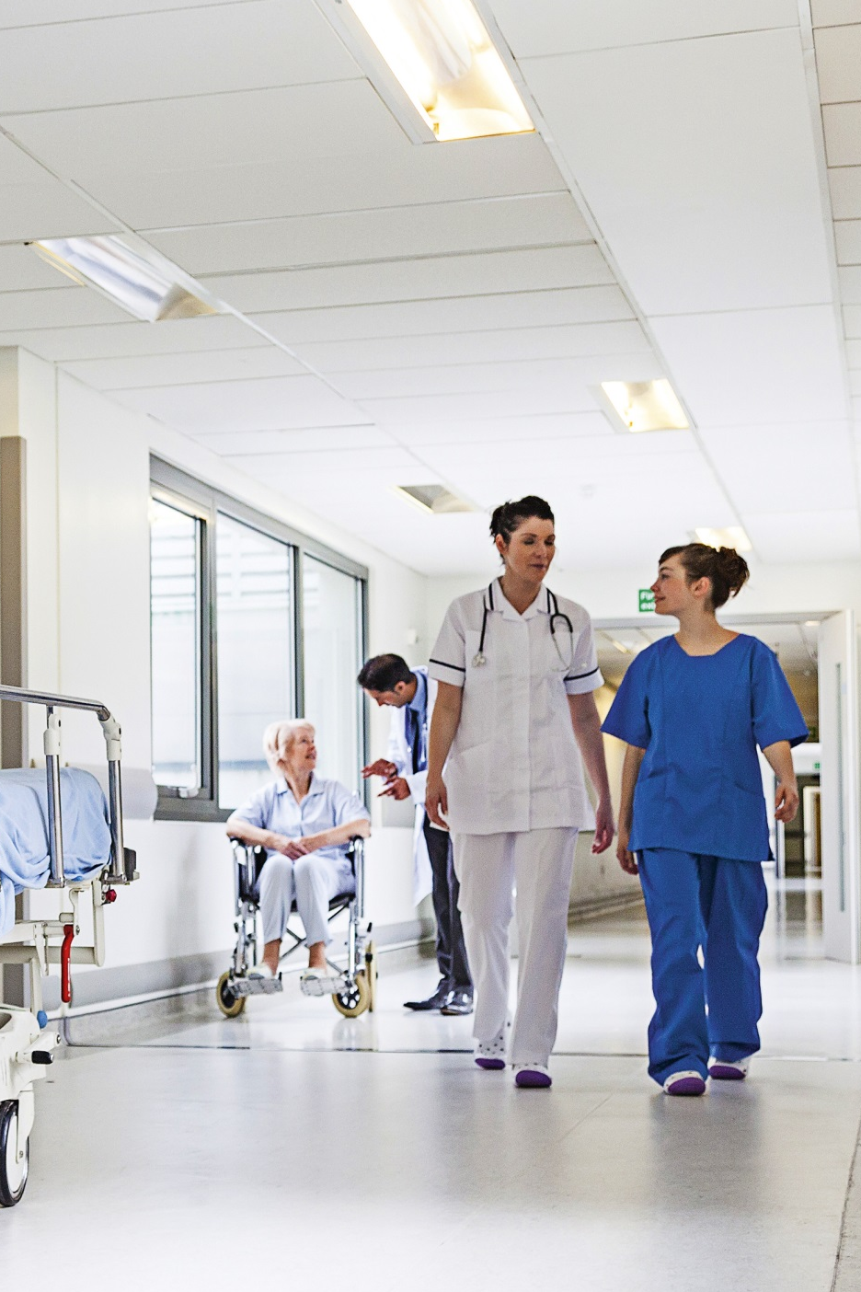
ВСЕМИРНАЯ ОРГАНИЗАЦИЯ ЗДРАВООХРАНЕНИЯ О РАКЕ
В БЛИЖАЙШИЕ ДЕСЯТИЛЕТИЯ ОНКОЛОГИЧЕСКАЯ ЗАБОЛЕВАЕМОСТЬ БУДЕТ РАСТИ ВО ВСЕМ МИРЕ!
ЭТО ПОТРЕБУЕТ ОСОБОГО ВНИМАНИЯ И НОВЫХ РЕШЕНИЙ КАК СО СТОРОНЫ ГОСУДАРСТВА,
ТАК И СО СТОРОНЫ КАЖДОГО ЧЕЛОВЕКА.

Slide 3
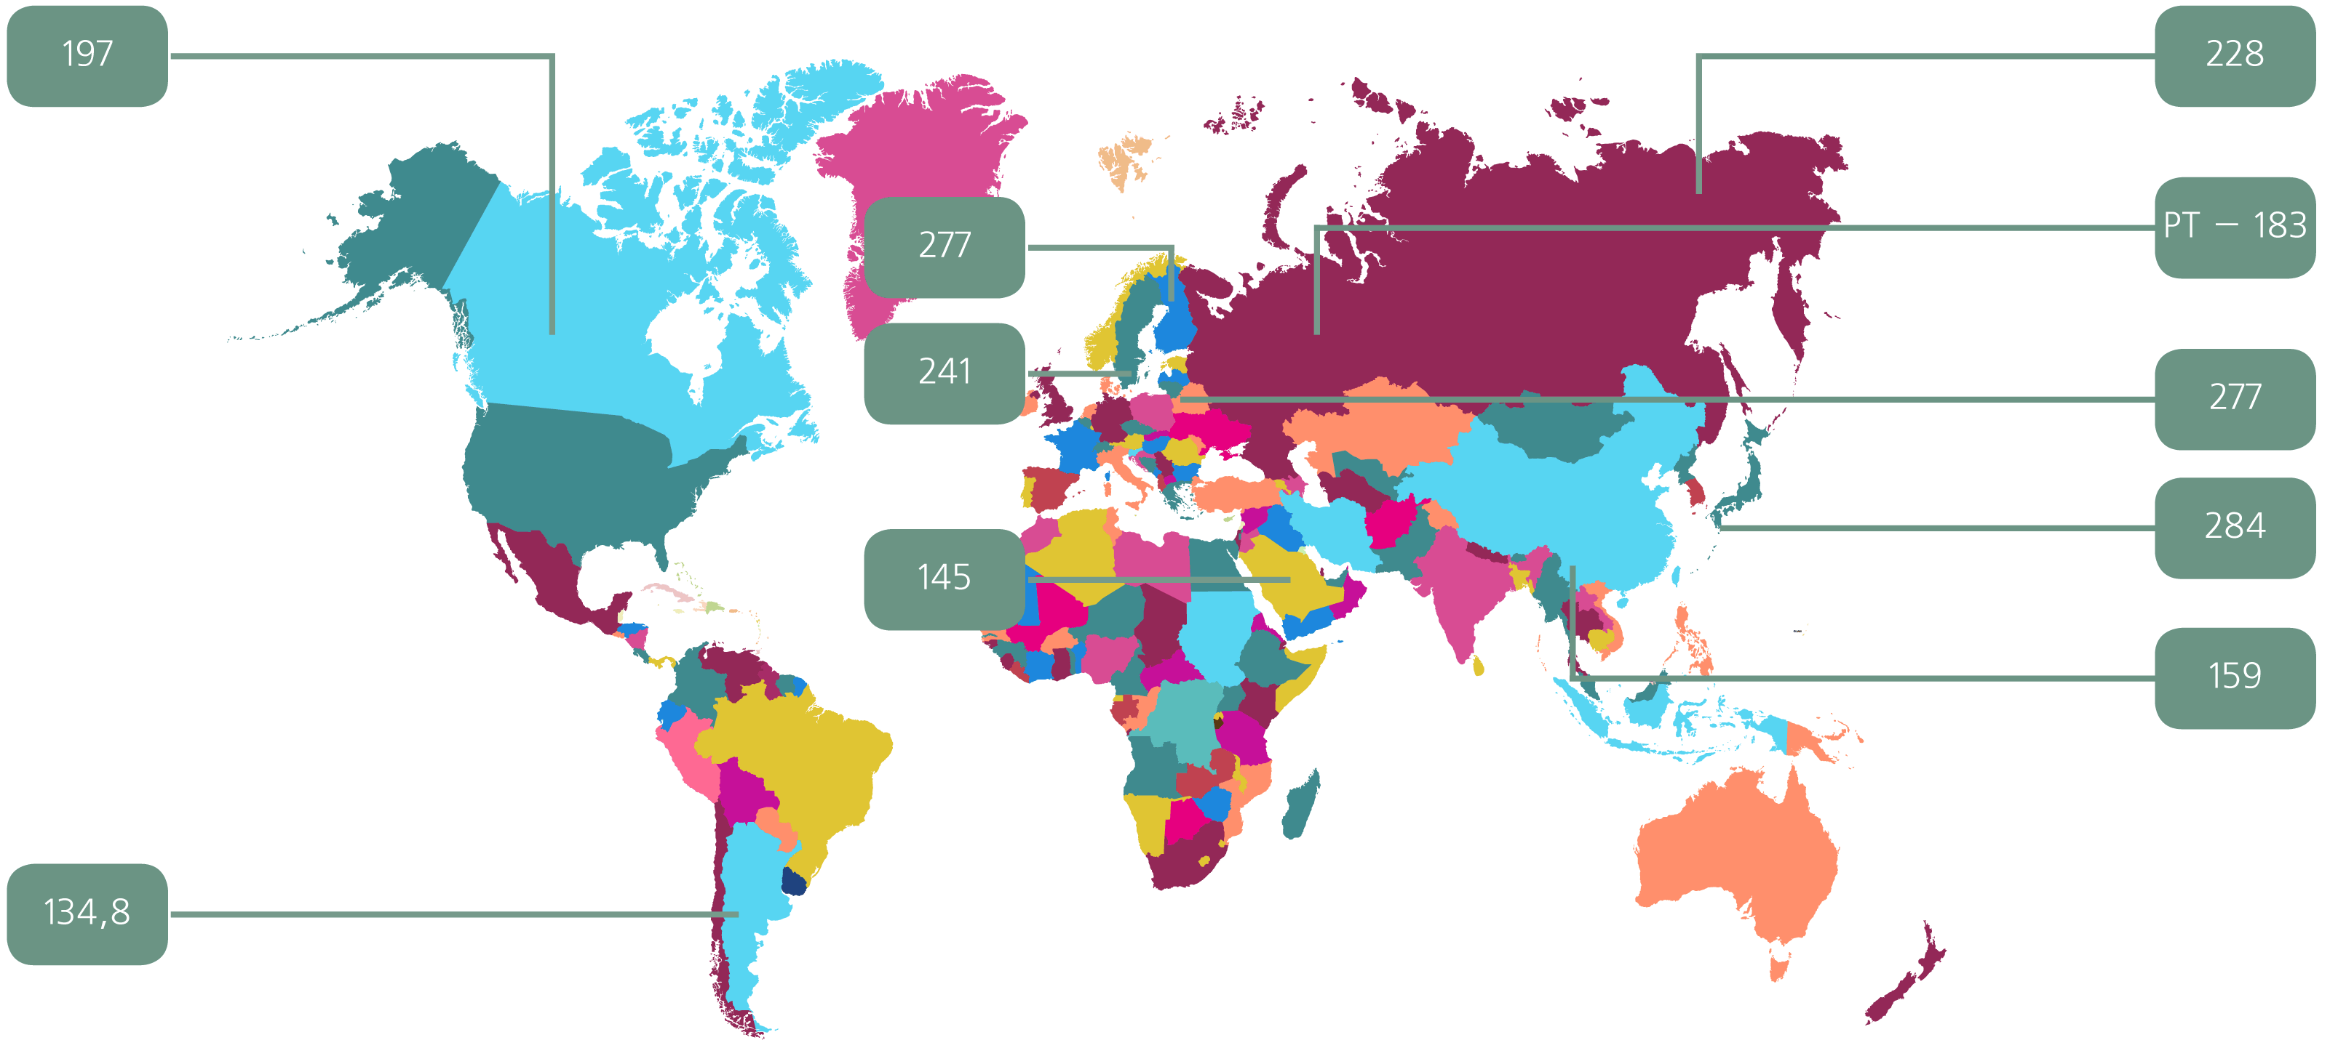
СМЕРТНОСТЬ НА 100 000 НАСЕЛЕНИЯ
*
РТ 183
* 193,3 – данные за 2015 г.

Slide 4
ПОКАЗАТЕЛИ ЗАБОЛЕВАЕМОСТИ РАКОМ В РОССИИ И ТАТАРСТАНЕ
ОТМЕЧАЕТСЯ НЕУКЛОННАЯ ТЕНДЕНЦИЯ К УВЕЛИЧЕНИЮ ПЕРВИЧНОЙ ЗАБОЛЕВАЕМОСТИ ЗЛОКАЧЕСТВЕННЫМИ НОВООБРАЗОВАНИЯМИ В РОССИИ И РЕСПУБЛИКЕ ТАТАРСТАН
РОССИЙСКАЯ ФЕДЕРАЦИЯ
Темпы роста первичной заболеваемости в Татарстане выше, чем в России, что вызвано более высокой продолжительностью жизни
в республике, расширением диагностических возможностей системы здравоохранения
^{ЛЕЧЕНИЕ}
РЕСПУБЛИКА ТАТАРСТАН

Slide 5
РАСПРОСТРАНЕННОСТЬ ОНКОЛОГИЧЕСКИХ ЗАБОЛЕВАНИЙ:
обзор статистики в РТ (2014)
В Татарстане ежегодно выявляются
БОЛЕЕ 16 000 НОВЫХ СЛУЧАЕВ злокачественных заболеваний.
Среди них женщины составляют 52 %, а мужчины – 48 %.
^{МУЖЧИНЫ}
^{ЖЕНЩИНЫ}
^{ЛЕЧЕНИЕ}
опухоли предстательной железы – 20,6 %
опухоли легких, трахеи и бронхов – 15,8 %
^{опухоли кожи – 9,4 %}
^{опухоли желудка – 8,4 %}
^{опухоли прямой кишки – 5,8 %}
опухоли ободочной кишки – 5,3 %
опухоли лимфатической и кроветворной тканей – 4,6 % опухоли почки – 4,1 %
опухоли поджелудочной железы – 3,0 %
^{опухоли гортани – 2,0 %}
опухоли молочной железы – 21,4 %
^{опухоли кожи – 15,1 %}
^{опухоли тела матки – 7,1 %}
опухоли ободочной кишки – 6,4 %
^{опухоли шейки матки – 5,8 %}
^{опухоли желудка – 5,7 %}
^{опухоли прямой кишки – 5,0 %}
^{опухоли яичников – 4,7 %}
опухоли лимфатической и кроветворной тканей – 4,7 % опухоли легких, трахеи и бронхов – 3,4 %

Slide 6
УСЛОВНОЕ РАСПРЕДЕЛЕНИЕ ПАЦИЕНТОВ
90 000
ЧЕЛОВЕК СОСТОЯТ НА УЧЕТЕ С ОНКОЛОГИЧЕСКИМИ ЗАБОЛЕВАНИЯМИ В РТ
НАБЛЮДЕНИЕ – 53 %
(РФ – 52,4 %)
ЛЕЧЕНИЕ – 13 %
НУЖДАЮЩИЕСЯ
В ПАЛЛИАТИВНОЙ
ПОМОЩИ – 34 %
^{ЛЕЧЕНИЕ}
Пациенты, у которых с момента выявления и лечения онкологического заболевания прошло свыше 5 лет.
^{Необходимо проходить}
^{осмотр у врача 1 раз в год.}
Пациенты, у которых с момента выявления и лечения онкологического заболевания прошло менее 5 лет.
^{Необходимо наблюдение у врача}
^{в первый год – 4 раза,}
^{во второй год – 2 раза,}
в третий и далее – 1 раз в год. Аккуратное выполнение
^{назначений врачей.}
Пациенты, нуждающиеся в уходе, обезболивании, лечении и купировании тягостных проявлений болезни. Постоянное наблюдение.

Slide 7

ЗАПУЩЕННОСТЬ ОНКОЛОГИЧЕСКИХ ЗАБОЛЕВАНИЙ В ТАТАРСТАНЕ,%
РЕСПУБЛИКА ТАТАРСТАН
ЦЕЛЬ:
^{ЛЕЧЕНИЕ}
^{УВЕЛИЧИТЬ ЧИСЛО}
^{ВЫЯВЛЕННЫХ} ^{БОЛЬНЫХ В I И II СТАДИЯХ}
^{Высокий процент}
^{излечения}
Сложное и длительное лечение, шансы на благоприятный результат есть
Сложное лечение Паллиативная помощь

Slide 8

БОРЬБА С РАКОМ
РАК - ЭТО
А НЕ ПРИГОВОР!
ДИАГНОЗ,

Slide 9
РАННЕЕ ВЫЯВЛЕНИЕ ОНКОЛОГИЧЕСКИХ ЗАБОЛЕВАНИЙ
ОСНОВОЙ ДЛЯ РАННЕЙ ДИАГНОСТИКИ ЯВЛЯЕТСЯ
РЕГУЛЯРНОЕ ПРОВЕДЕНИЕ МЕДИЦИНСКИХ ОСМОТРОВ –
^{НЕ МЕНЕЕ ОДНОГО РАЗА В ГОД!}
^{ОБЯЗАННОСТИ ГРАЖДАНИНА}
^{ОБЯЗАННОСТИ}
^{РАБОТОДАТЕЛЯ}
^{ОБЯЗАННОСТИ}
^{СИСТЕМЫ ЗДРАВООХРАНЕНИЯ}
^{ЛЕЧЕНИЕ}
^{Своевременное обращение}
Создавать условия и стимулировать работников для прохождения регулярных медицинских осмотров
^{обеспечить население}
^{необходимой информацией}
^{обеспечить доступность}
^{медицинских услуг}
ДИСПАНСЕРИЗАЦИЯ (РЕГУЛЯРНЫЕ МЕДИЦИНСКИЕ ОСМОТРЫ) – ВАЖНЕЙШАЯ ОБЯЗАННОСТЬ ДЛЯ ГОСУДАРСТВЕННОЙ ВЛАСТИ, РАБОТОДАТЕЛЕЙ И НАСЕЛЕНИЯ

Slide 10
Локализация при которых возможно влиять на запущенность и смертность
^{Молочная железа}
^{Шейка матки}
^{Предстательная железа}
^{Ободочная и прямая кишка}
^{Кожа}
^{Рот и глотка}
^{Дают более}
^{54%}
^{всех случаев}
^{онкологических}
^{заболеваний}
^{ЛЕЧЕНИЕ}
^{ЖЕНЩИНЫ}

Slide 11

ВЫЯВЛЯЕМОСТЬ
В 2014 году наблюдался рост выявляемости по
итогам диспансеризации
в 2,2 раза
по сравнению с 2013 годом.
Ранние формы ЗНО (I-II стадии) составили
74%

Slide 12

ЭФФЕКТИВНОСТЬ
КЛЮЧЕВОЙ
ФАКТОР УСПЕХА
Обеспечение явки
трудоспособного населения
на диспансеризацию

Slide 13

10 ПРАВИЛ
ПРОФИЛАКТИКИ
РАКА

Slide 14
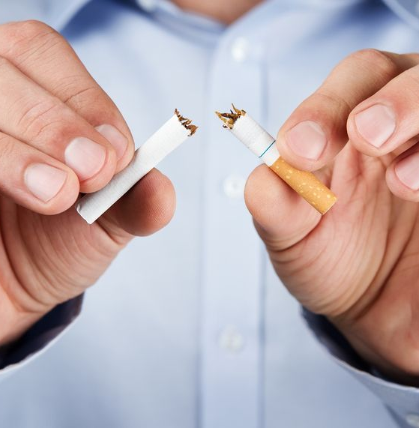
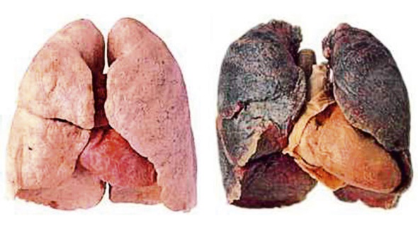
ПРОФИЛАКТИКА РАКА
БРОСАЙТЕ КУРИТЬ!
Курение является причиной более
20 % всех смертей от рака в мире.
В 70 % случаев курение является
причиной развития рака легких и губ
ЛЕГКИЕ
НЕ КУРИВШЕГО
ЧЕЛОВЕКА
Правило № 1
ЛЕГКИЕ
КУРИЛЬЩИКА

Slide 15

ПРОФИЛАКТИКА РАКА
БУДЬТЕ СДЕРЖАННЫ, УПОТРЕБЛЯЯ АЛКОГОЛЬ!
Крепкие спиртные напитки, крепленые вина способствуют развитию рака полости рта, гортани
и желудочно-кишечного тракта.
Правило № 2

Slide 16


ПРОФИЛАКТИКА РАКА
ИЗБЕГАЙТЕ СИЛЬНОГО И ДЛИТЕЛЬНОГО СОЛНЕЧНОГО ОБЛУЧЕНИЯ
Чрезмерное воздействие УФ-излучения, которое человек получает не только от солнца, но и от оборудования для искусственного загара, вредно для здоровья.
Правило № 3

Slide 17

ПРОФИЛАКТИКА РАКА
СОБЛЮДАЙТЕ ПРАВИЛА ОХРАНЫ ЗДОРОВЬЯ НА РАБОЧИХ МЕСТАХ
Интенсивность воздействия канцерогенов в связи
с профессиональной деятельностью несет в себе риск развития рака.
Правило № 4

Slide 18

ПРОФИЛАКТИКА РАКА
ПРИДЕРЖИВАЙТЕСЬ ПРАВИЛ РАЦИОНАЛЬНОГО ПИТАНИЯ!
Чаще употребляйте свежие фрукты, овощи, соки, продукты злаковых.
Избегайте переработанных
мясных продуктов.
Правило № 5

Slide 19
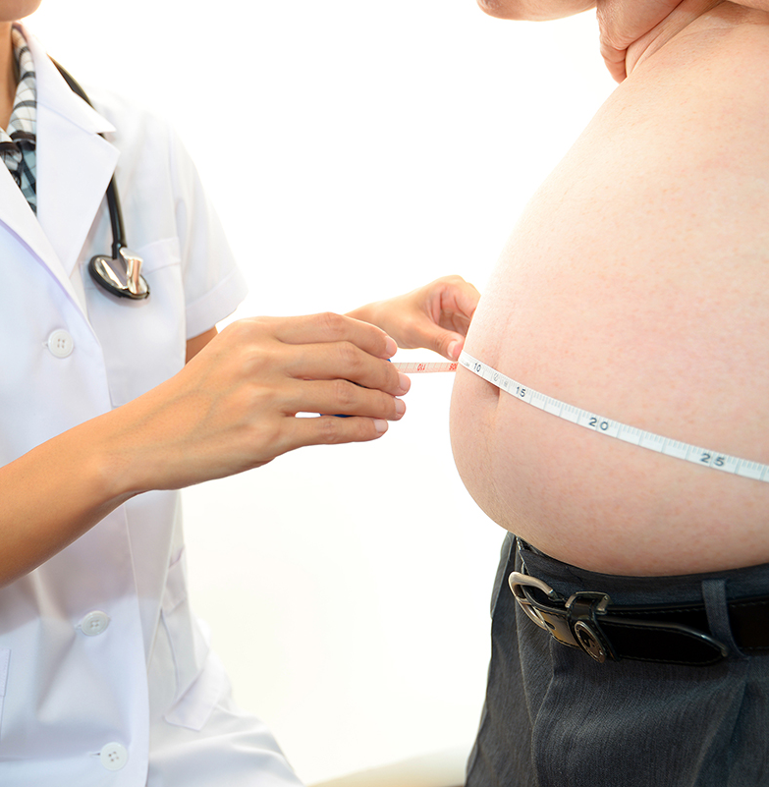
ПРОФИЛАКТИКА РАКА
ОСТЕРЕГАЙТЕСЬ ИЗБЫТОЧНОГО ВЕСА!
Ограничивайте употребление высококалорийных продуктов.
Будьте физически активны по меньшей мере 40 минут в день.
Правило № 6

Slide 20

ПРОФИЛАКТИКА РАКА
Если вы обнаружили у себя необычную припухлость, опухоль или неясное кровотечение (кровянистые выделения),
ОБРАЩАЙТЕСЬ НЕМЕДЛЕННО
К ВРАЧУ!
Правило № 7

Slide 21
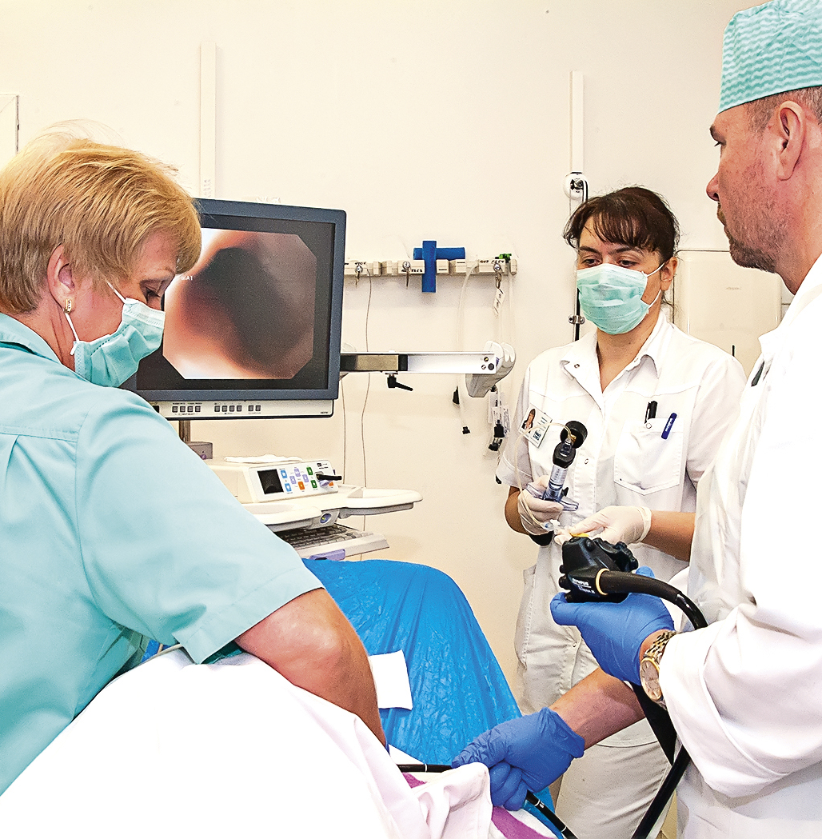
ПРОФИЛАКТИКА РАКА
РЕКОМЕНДАЦИЯ МУЖЧИНАМ
ЕЖЕГОДНО НЕОБХОДИМО ПРОХОДИТЬ МЕДИЦИНСКИЕ ОСМОТРЫ С 45 ЛЕТ.
Правило № 8

Slide 22
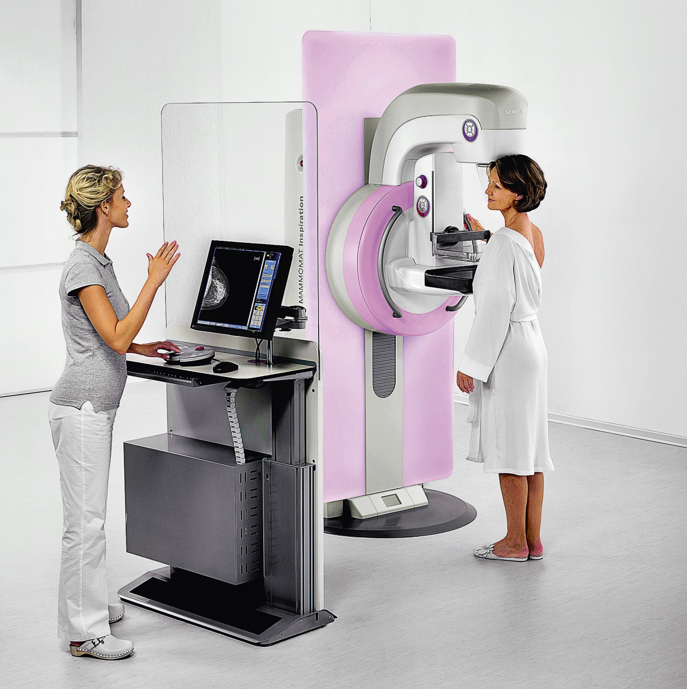
ПРОФИЛАКТИКА РАКА
РЕКОМЕНДАЦИЯ ЖЕНЩИНАМ
Регулярно проходите УЗИ, маммографию:
от 35 до 45 лет – 1 раз в 2 года,
старше 45 лет – ежегодно.
Деторождение и грудное вскармливание снижают риск рака молочной железы, применение оральных контрацептивов и гормонозаместительная терапия увеличивают его.
Правило № 9

Slide 23
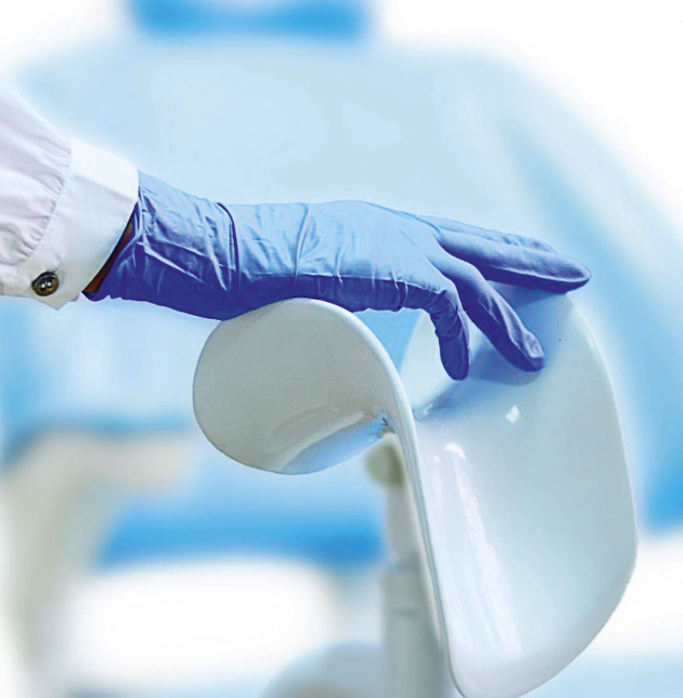
ПРОФИЛАКТИКА РАКА
РЕКОМЕНДАЦИЯ ЖЕНЩИНАМ
НЕ ЗАБЫВАЙТЕ ЕЖЕГОДНО С 20 ЛЕТ ПРОХОДИТЬ ГИНЕКОЛОГИЧЕСКИЕ ОСМОТРЫ В СМОТРОВОМ КАБИНЕТЕ ИЛИ В ЖЕНСКОЙ КОНСУЛЬТАЦИИ.
Правило № 10

Slide 24


^{ЛЕЧЕНИЕ}
БУДЬТЕ ЗДОРОВЫ!

